Slide 1
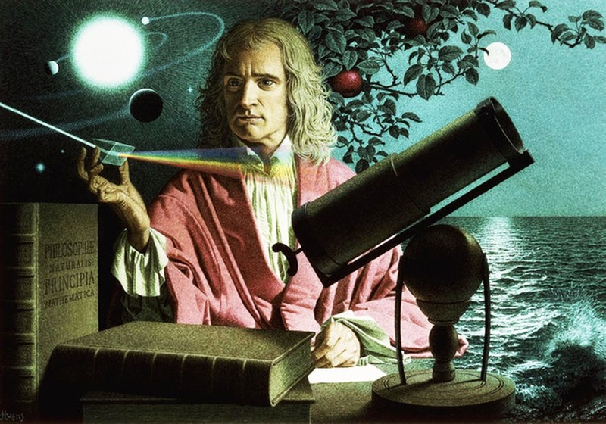

Slide 2
Mọi vật có khối lượng đều hút nhau bằng một lực gọi là:
A. Lực hấp dẫn
B. Lực tĩnh điện
C. Lực đàn hồi
D. Lực ma sát
HẾT GIỜ

Slide 3
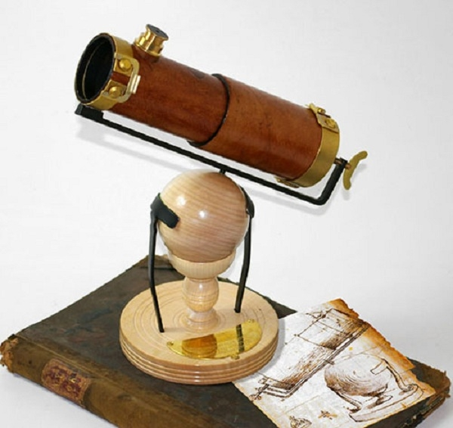
Hãy cho biết hình ảnh sau đây là cái gì?
A. Kính lúp
B. Kính thiên văn
C. Kính viễn vọng phản xạ
D. Kính hiển vi
HẾT GIỜ

Slide 4
CHÚC MỪNG BẠN LÀ NGƯỜI MAY MẮN

Slide 5
Sau cơn mưa , nếu trời nắng, chúng ta thường nhìn thấy trên bầu trời có một dải màu sặc sỡ, đó là hình ảnh gì?
A. Cầu vồng
B. Đám mây
C. Mặt trời
D. Ngôi sao
HẾT GIỜ

Slide 6
Vào cuối những năm 1600, hệ thống tài chính ở Anh lâm vào tình trạng khủng hoảng do nạn tiền giả, vì thế người ta đã phát minh ra đồng tiền có khía các cạnh. Các đồng tiền đó được gọi là:
A. Đồng xu hoàng gia
B. Đồng tiền giả kim
C. Đồng xu hoàn hảo
D. Đồng xu Newton
HẾT GIỜ

Slide 7
“Trong mọi trường hợp, khi vật A tác dụng lên vật B một lực thì vật B cũng tác dụng lại vật A một lực. Hai lực này có cùng giá, cùng độ lớn nhưng ngược chiều“. Đây là nội dung của định luật:
A. I Newton
B. II Newton
C. III Newton
D. Vạn vật hấp dẫn
HẾT GIỜ

Slide 8
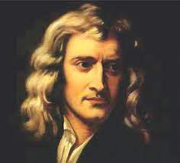
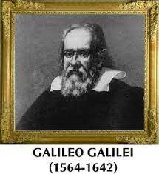
CHUYÊN ĐỀ 1: VẬT LÍ TRONG MỘT SỐ NGÀNH NGHỀ
Bài 1: SƠ LƯỢC VỀ SỰ PHÁT TRIỂN CỦA VẬT LÍ
Anbe Anhxtanh
(1879-1955)
Newton
1642-1727

Slide 9
BÀI 1: SƠ LƯỢC VỀ SỰ PHÁT TRIỂN CỦA VẬT LÝ
1
Sự ra đời của vật lí thực nghiệm.
2
Một số thành tựu ban đầu của vật lí thực nghiệm
3
Vai trò của cơ học Newton đối với sự phát triển của vật lí học và một số nhánh chính của vật lí cô điển
4
Sự ra đời của vật lí hiện đại

Slide 10
BÀI 1: SƠ LƯỢC VỀ SỰ PHÁT TRIỂN CỦA VẬT LÝ
1
Sự ra đời của vật lí thực nghiệm.
PHIẾU HỌC TẬP SỐ 1 - NHÓM 1
Câu 01
Câu 02
Câu 03
Aristotle quan niệm các vật nặng rơi nhanh hơn các vật nhẹ, nhưng Galilei không tin, ông đã làm thí nghiệm tại tháp nghiêng Pisa và đưa ra kết luận: Không có sức cản của không khí (hoặc sức cản rất nhỏ so với trọng lượng của vật) thì các vật rơi như nhau (Hình 1.1).
+ Hãy chỉ ra sự khác nhau trong nghiên cứu của Aristotle và Galilei.
+ Làm thí nghiệm để chứng minh?
Phương pháp thực nghiệm có vai trò như thế nào đối với quá trình phát triển của vật lý học và các cuộc cách mạng công nghiệp?
Hãy trình bày sự ra đời của vật lý thực nghiệm
2
Một số thành tựu ban đầu của vật lí thực nghiệm
3
Vai trò của cơ học Newton đối với sự phát triển của vật lí học và một số nhánh chính của vật lí cô điển
4
Sự ra đời của vật lí hiện đại

Slide 11
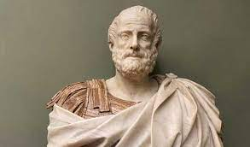
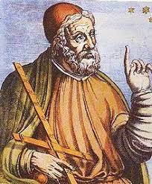
BÀI 1: SƠ LƯỢC VỀ SỰ PHÁT TRIỂN CỦA VẬT LÝ
1
Sơ lược về lịch sử hình thành của vật lý thực nghiệm và một sơ thành tựu
PHIẾU HỌC TẬP SỐ 1 - NHÓM 1
Vào thời Hy lạp cổ đại
Câu 01
Câu 02
Câu 03
Câu 02
dựa vào các quan sát, lý luận tư duy và phương pháp quy nạp để nghiên cứu các sự vật hiện tượng diễn ra trong tự nhiên.
Aristotle quan niệm các vật nặng rơi nhanh hơn các vật nhẹ, nhưng Galilei không tin, ông đã làm thí nghiệm tại tháp nghiêng Pisa và đưa ra kết luận: Không có sức cản của không khí (hoặc sức cản rất nhỏ so với trọng lượng của vật) thì các vật rơi như nhau (Hình 1.1).
+ Hãy chỉ ra sự khác nhau trong nghiên cứu của Aristotle và Galilei.
+ Làm thí nghiệm để chứng minh?
Phương pháp thực nghiệm có vai trò như thế nào đối với quá trình phát triển của vật lý học và các cuộc cách mạng công nghiệp?
+ Hãy chỉ ra sự khác nhau trong nghiên cứu của Aristotle và Galilei.
+ Làm thí nghiệm để chứng minh?
Hãy trình bày sự ra đời của vật lý thực nghiệm
Aristotle
Ptolemy
Người đặt nền móng cho phương pháp thực nghiệm
người kế thừa và hoàn thiện phương pháp này.
Newton
1642-1727

Slide 12
BÀI 1: SƠ LƯỢC VỀ SỰ PHÁT TRIỂN CỦA VẬT LÝ
Câu 01
Câu 02
+ Hãy chỉ ra sự khác nhau trong nghiên cứu của Aristotle và Galilei.
+ Làm thí nghiệm để chứng minh?
Hãy trình bày sự ra đời của vật lý thực nghiệm
Aristotle | Galilei
Từ những cảm nhận bằng mắt thường, đi từ những dữ kiện đơn lẻ, cụ thể để khái quát tính chất chung của toàn thể tự nhiên.
Đề ra lí thuyết mới từ việc phân tích các thí nghiệm.

Slide 13
BÀI 1: SƠ LƯỢC VỀ SỰ PHÁT TRIỂN CỦA VẬT LÝ
Câu 03
Câu 02
Phương pháp thực nghiệm có vai trò như thế nào đối với quá trình phát triển của vật lý học và các cuộc cách mạng công nghiệp?
+ Hãy chỉ ra sự khác nhau trong nghiên cứu của Aristotle và Galilei.
+ Làm thí nghiệm để chứng minh?

Slide 14
BÀI 1: SƠ LƯỢC VỀ SỰ PHÁT TRIỂN CỦA VẬT LÝ
Vai trò của vật lí thực nghiệm
Câu 02
Câu 03
+ Hãy chỉ ra sự khác nhau trong nghiên cứu của Aristotle và Galilei.
+ Làm thí nghiệm để chứng minh?
Phương pháp thực nghiệm có vai trò như thế nào đối với quá trình phát triển của vật lý học và các cuộc cách mạng công nghiệp?
Thứ ba
Thứ hai
Thúc đẩy quá trình phát triển của khoa học và các cuộc cách mạng công nghiệp.
Thứ nhất
Tiến hành các thí nghiệm, phát triển các công thức định lượng.
Giải quyết những vấn đề thực tiễn mà Aristotle không giải quyết được

Slide 15
BÀI 1: SƠ LƯỢC VỀ SỰ PHÁT TRIỂN CỦA VẬT LÝ
2
Một số thành tựu ban đầu của vật lí thực nghiệm
PHIẾU HỌC TẬP SỐ 1 - NHÓM 2
Câu 01
Câu 02
Câu 03
Vật lý thực nghiệm có vai trò như thế nào trong việc phát minh ra máy hơi nước?
Việc sáng chế ra máy phát điện và động cơ điện có tác động như thế nào đến sản xuất?
Trình bày một số thành tựu ban đầu của vật lý thực nghiệm?

Slide 16
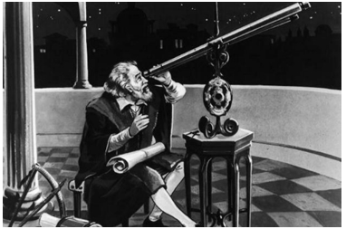
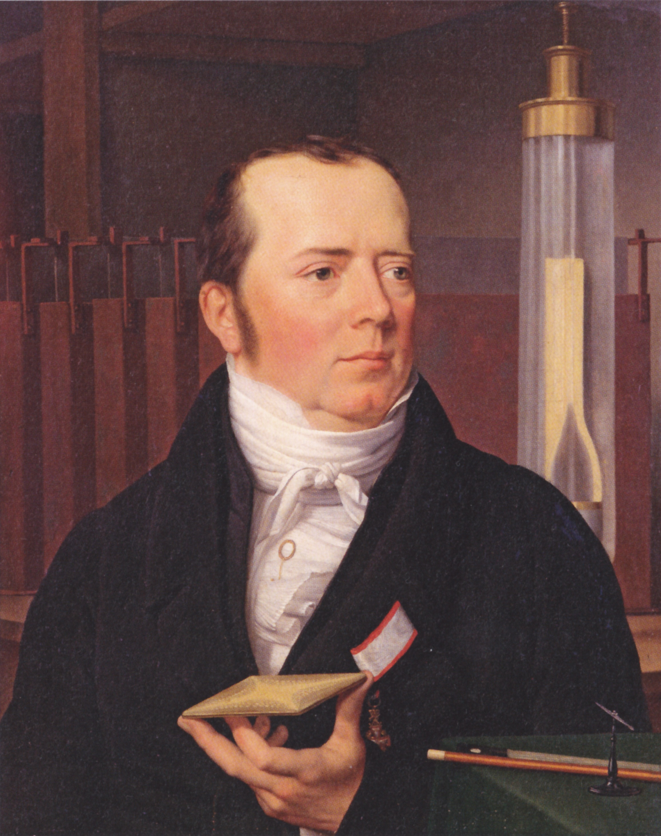
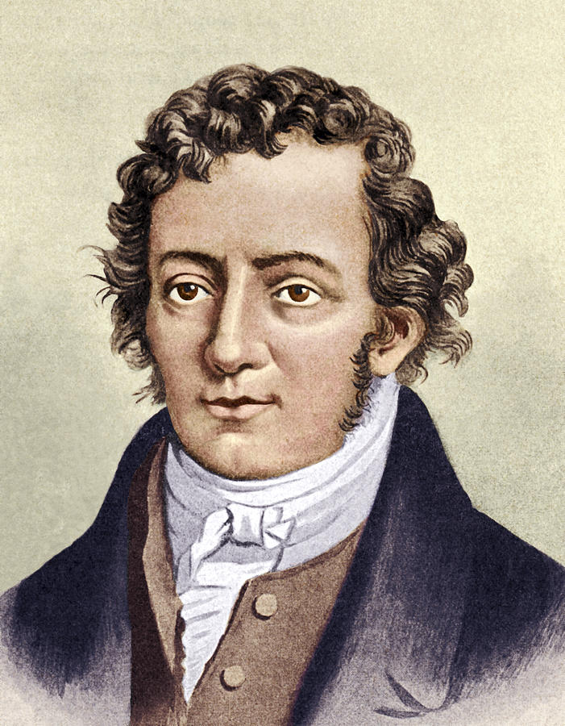
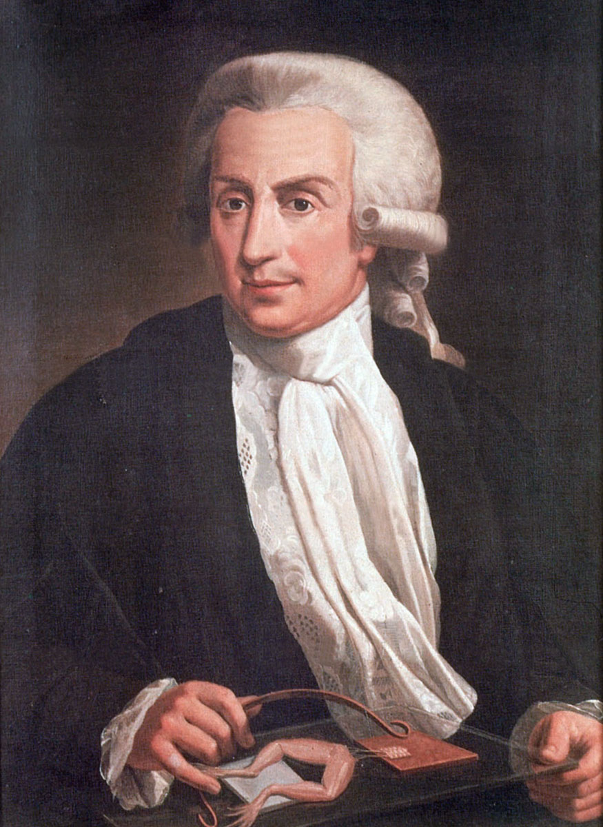
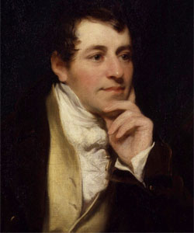
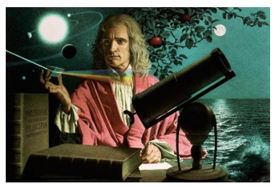
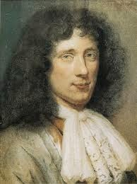
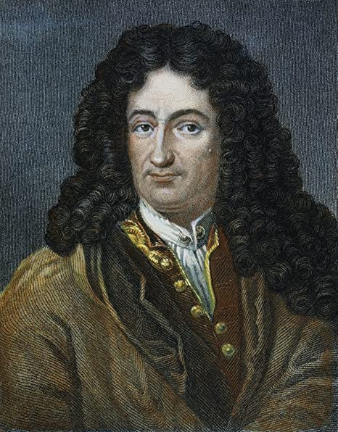
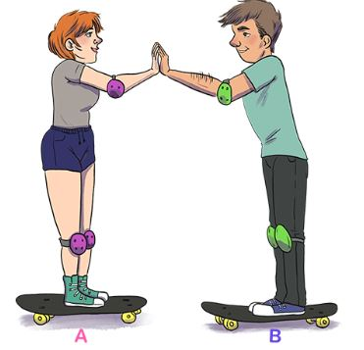
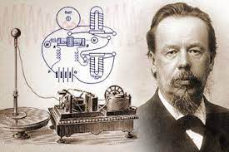
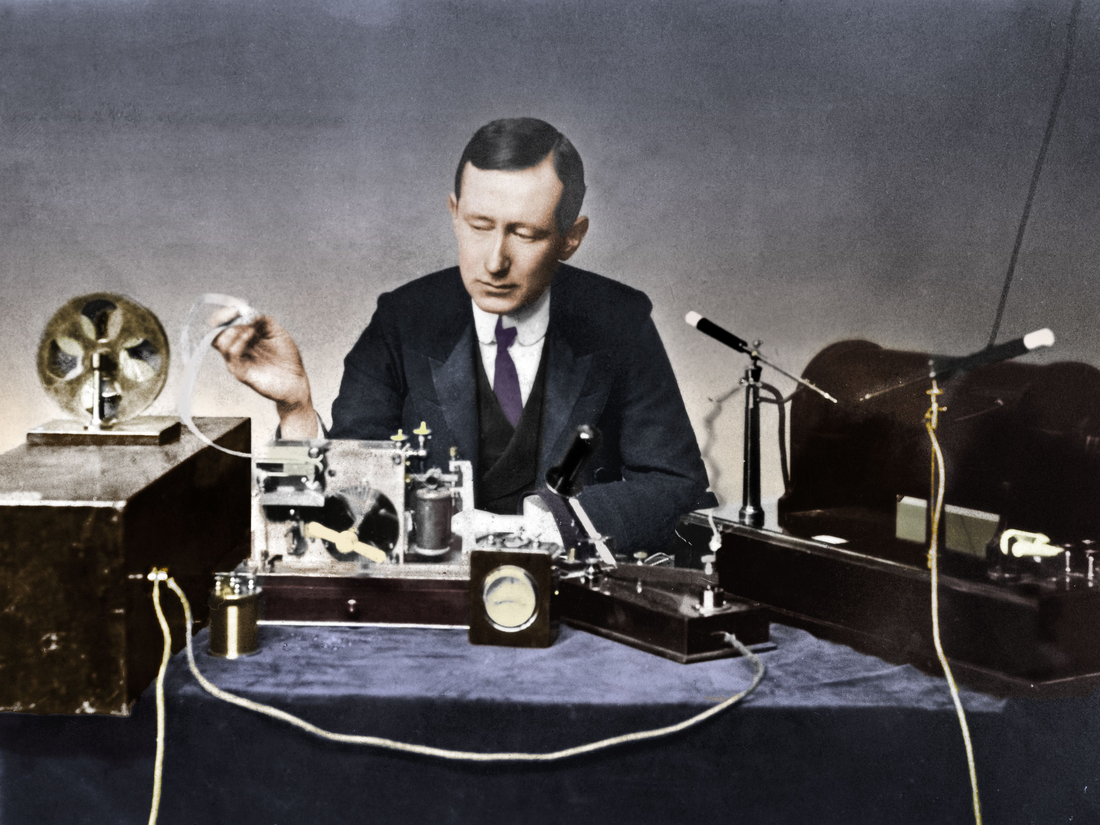
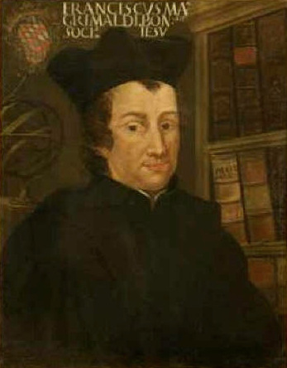
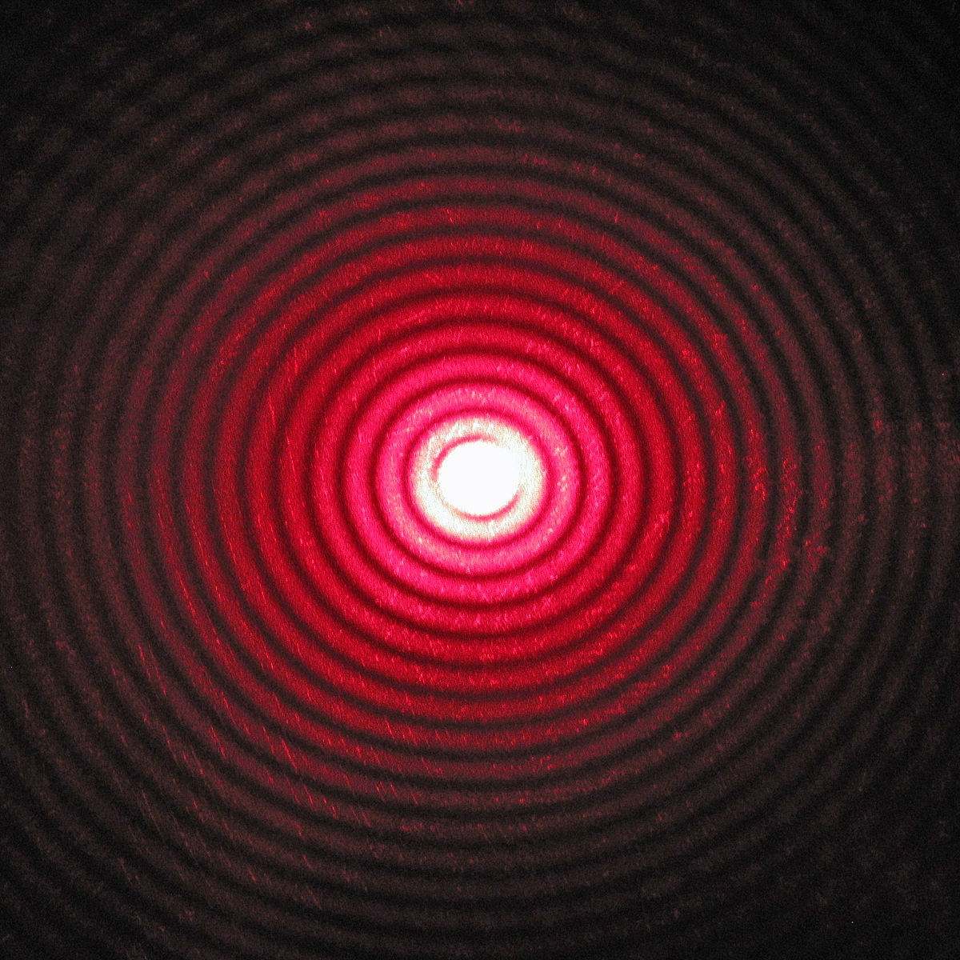
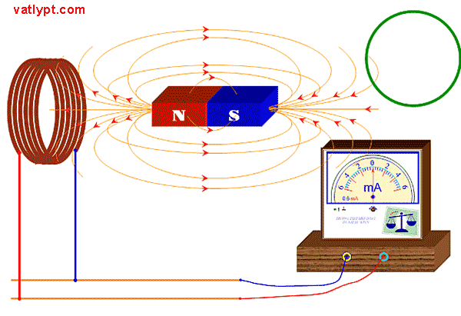
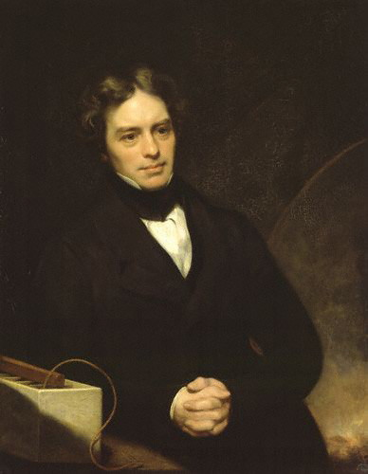
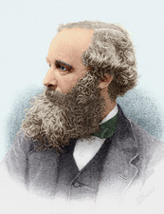
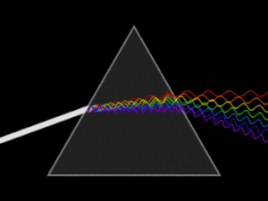
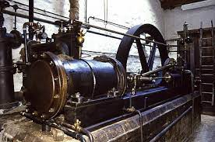
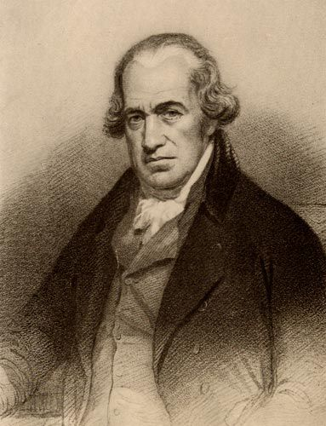
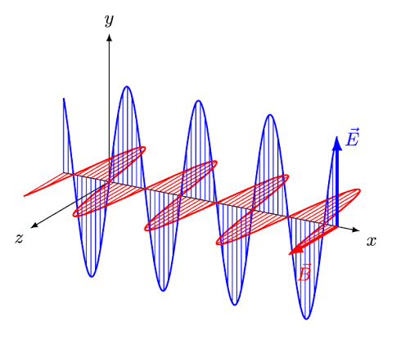
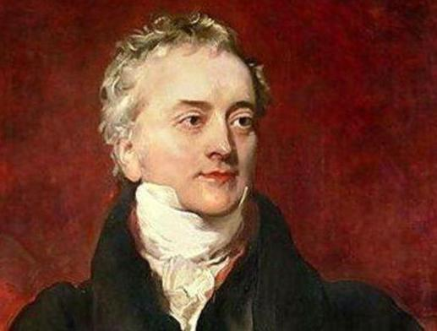
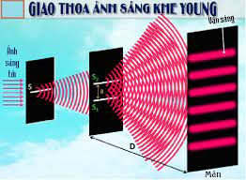
BÀI 1: SƠ LƯỢC VỀ SỰ PHÁT TRIỂN CỦA VẬT LÝ
2
Một số thành tựu ban đầu của vật lí thực nghiệm
PHIẾU HỌC TẬP SỐ 1 - NHÓM 2
Câu 02
Câu 03
Câu 01
Trình bày một số thành tựu ban đầu của vật lý thực nghiệm?
Vật lý thực nghiệm có vai trò như thế nào trong việc phát minh ra máy hơi nước?
Việc sáng chế ra máy phát điện và động cơ điện có tác động như thế nào đến sản xuất?
5. Michael Faraday nghiên cứu về hiện tượng điện từ và mối quan hệ tương hỗ giữa điện và từ. Là cơ sở cho sự ra đời của máy phát điện xoay chiều.
2. Newton tìm ra các định luật cơ bản cho chuyển động, đặt nền móng cho cơ học cổ điển.
11. Thomas Young thực hiện thí nghiệm giao thoa ánh sáng, chứng minh ánh sáng có tính chất sóng.
1. Galilei chế tạo thành công kính thiên văn vào năm 1609 và mở đầu cho kỉ nguyên vũ trụ.
Huygens (1629-1695)
Leibniz (1646-1716)
3. Jame Watt tạo ra động cơ hơi nước vào năm 1765
9. Maxwell (1831-1879) làm sáng tỏ bản chất sóng của ánh sáng bằng cách đưa ra hệ phương trình mô tả điện từ trường, làm cho điện từ học thống nhất với quang học.
12. Mây truyền tin “spart gapmachines” 230kW đầu tiên của Marconi năm 1901.
10. Popvov (1859-1905) phát minh ra phương pháp truyền sóng vô tuyến, xây dựng cơ sở ngành vô tuyến điện.
Huygens (1629-1695) đưa ra lí thuyết bản chất sóng ánh sáng
6. Newton nghiên cứu hiện tượng tán sắc ánh sáng. Nêu giả thuyết ánh sáng có tính chất hạt.
Grimaldi (1618-1663) đã phát hiện ra hiện tượng giao thoa, nhiễu xạ.
tìm ra định luật bảo toàn động lượng.
Galvani (1737-1798)
Davy (1778-1829)
Orsted (1777-1851)
Ampere (1775-1836)

Slide 17
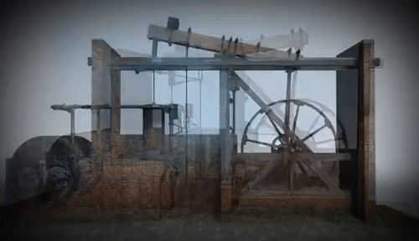
BÀI 1: SƠ LƯỢC VỀ SỰ PHÁT TRIỂN CỦA VẬT LÝ
Câu 01
Câu 02
Câu 03
Trình bày một số thành tựu ban đầu của vật lý thực nghiệm?
Vật lý thực nghiệm có vai trò như thế nào trong việc phát minh ra máy hơi nước?
Việc sáng chế ra máy phát điện và động cơ điện có tác động như thế nào đến sản xuất?
Vai trò vật lý thực nghiệm
Tạo ra bước tiến đáng kể về Nhiệt học
Các nghiên cứu về dãn nở vì nhiệt là cơ sở để sáng chế ra máy hơi nước, hình thành nhiệt động lực học và mở đầu cho cuộc cách mạng công nghiệp lần thứ nhất.

Slide 18
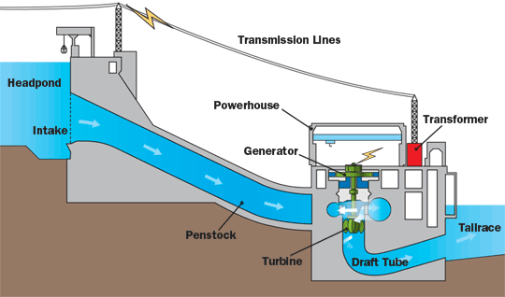
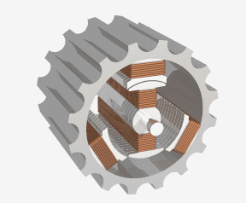
BÀI 1: SƠ LƯỢC VỀ SỰ PHÁT TRIỂN CỦA VẬT LÝ
Câu 02
Câu 03
Vật lý thực nghiệm có vai trò như thế nào trong việc phát minh ra máy hơi nước?
Việc sáng chế ra máy phát điện và động cơ điện có tác động như thế nào đến sản xuất?
Máy phát điện và động cơ điện dùng để chuyển đổi ngược điện năng sang cơ năng.
Máy phát điện tạo ra được một dòng điện hiệu quả hơn pin điện hóa.
Thuận tiện cho truyền tải điện năng đi xa
tạo ra các dây chuyền sản xuất

Slide 19
BÀI 1: SƠ LƯỢC VỀ SỰ PHÁT TRIỂN CỦA VẬT LÝ
3
Vai trò của cơ học Newton đối với sự phát triển của vật lí học và một số nhánh chính của vật lí cô điển
PHIẾU HỌC TẬP SỐ 1 - NHÓM 3
Câu 01
Câu 02
Câu 03
Câu 04
Câu 05
Hãy nói về một số ảnh hưởng của cơ học Newton đối với sự phát triển của vật lý học?
Vai trò của các nhánh chính của vật lý cổ điển đối với sự phát triển đối với sự phát triển của khoa học công nghệ?
Vẽ sơ đồ tư duy mô tả các nhánh nghiên cứu của vật lý cổ điển?
Kể tên một số nghiên cứu của các nhánh nghiên cứu của cơ học cổ điển?
Vì sao âm học được gọi là một nhánh của cơ học?

Slide 20
BÀI 1: SƠ LƯỢC VỀ SỰ PHÁT TRIỂN CỦA VẬT LÝ
3
Vai trò của cơ học Newton đối với sự phát triển của vật lí học và một số nhánh chính của vật lí cô điển
PHIẾU HỌC TẬP SỐ 1 - NHÓM 3
Câu 01
Câu 02
Câu 03
Câu 04
Câu 05
Hãy nói về một số ảnh hưởng của cơ học Newton đối với sự phát triển của vật lý học?
Vai trò của các nhánh chính của vật lý cổ điển đối với sự phát triển đối với sự phát triển của khoa học công nghệ?
Vẽ sơ đồ tư duy mô tả các nhánh nghiên cứu của vật lý cổ điển?
Kể tên một số nghiên cứu của các nhánh nghiên cứu của cơ học cổ điển?
Vì sao âm học được gọi là một nhánh của cơ học?
3. Nhà khoa học Tsiolkovsky đã xây dựng phương trình mô tả chuyển động của vật thể có khối lượng thay đổi theo thời gian
1. Xây dựng hệ thống các định luật về chuyển động và định luật vạn vật hấp dẫn
2. Nhà khoa học Edmond Halley đã dự đoán được sự xuất hiện của sao chổi.
là một bước đột phá trong lịch sử Vật lí
đặt nền móng cho Vật lí cổ điển
đóng vai trò thúc đẩy những lí thuyết chính xác hơn

Slide 21
BÀI 1: SƠ LƯỢC VỀ SỰ PHÁT TRIỂN CỦA VẬT LÝ
Câu 01
Câu 02
Câu 03
Câu 04
Câu 05
Hãy nói về một số ảnh hưởng của cơ học Newton đối với sự phát triển của vật lý học?
Vai trò của các nhánh chính của vật lý cổ điển đối với sự phát triển đối với sự phát triển của khoa học công nghệ?
Vẽ sơ đồ tư duy mô tả các nhánh nghiên cứu của vật lý cổ điển?
Kể tên một số nghiên cứu của các nhánh nghiên cứu của cơ học cổ điển?
Vì sao âm học được gọi là một nhánh của cơ học?

Slide 22
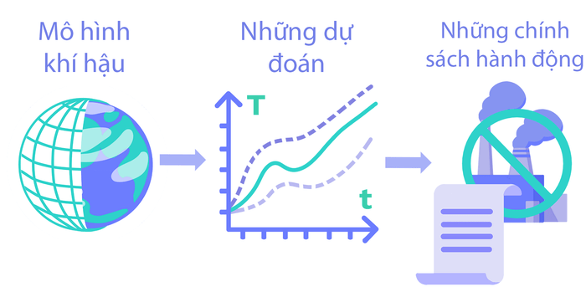
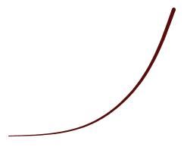
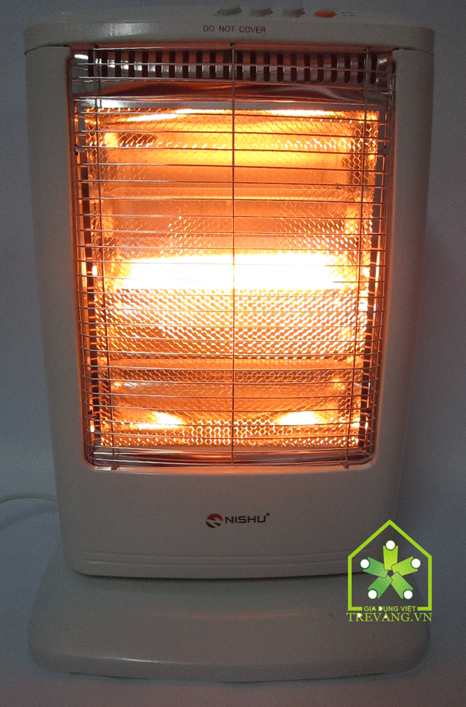
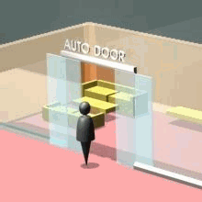
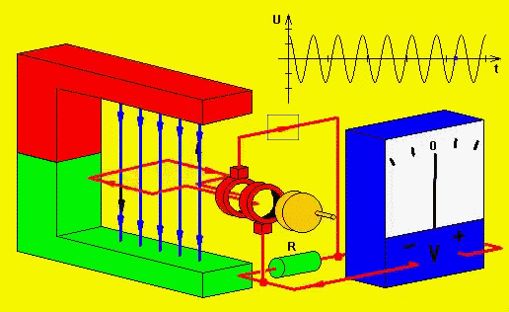
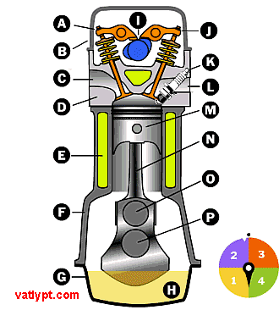
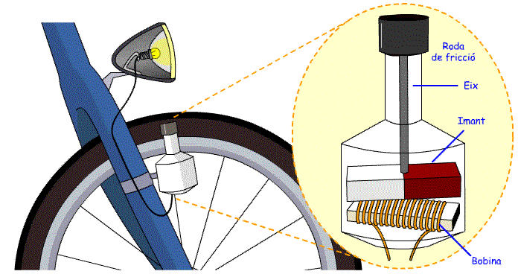
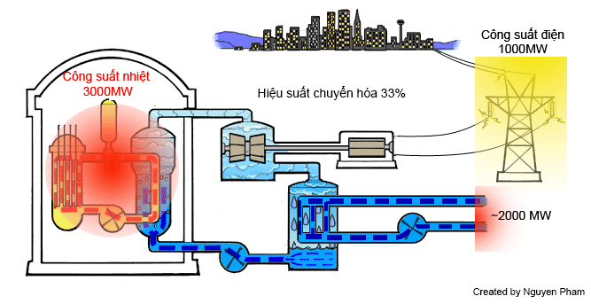
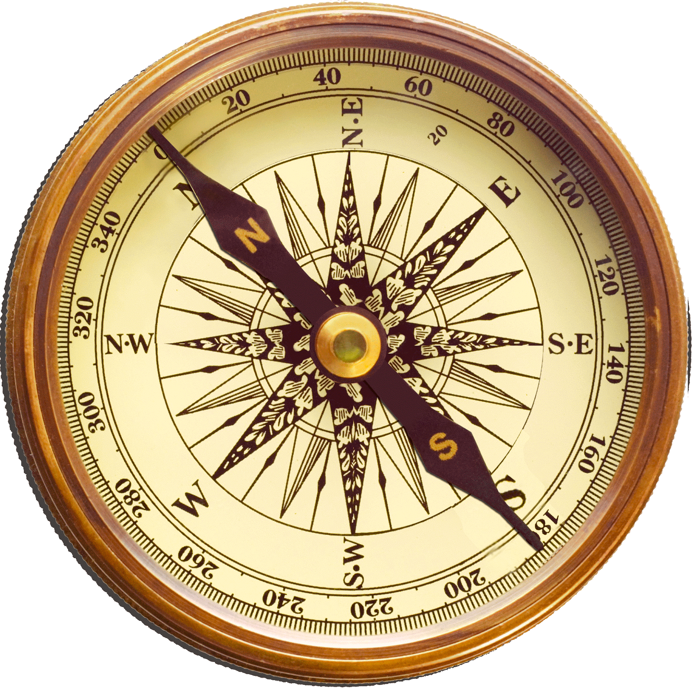
BÀI 1: SƠ LƯỢC VỀ SỰ PHÁT TRIỂN CỦA VẬT LÝ
Dự đoán khí hậu
Máy ảnh hồng ngoại
Xác định quỹ đạo tên lửa
Cánh cửa tự động
Cơ học
Sấy khô, sưởi ấm
Vật lý
cổ điển
Quang học
Nhà máy nhiệt điện
Nhiệt động
lực học
Điện và từ học
Máy hơi nước
La bàn chỉ đường
Động cơ nhiệt
Máy phát điện
xoay chiều
Đinamo xe đạp

Slide 23
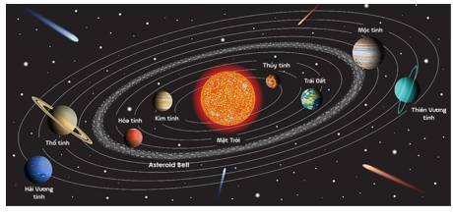
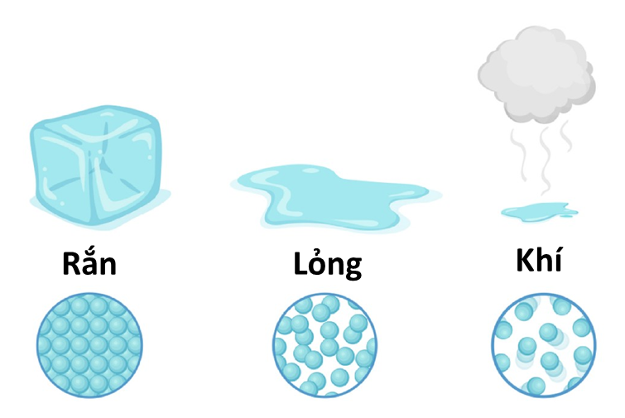
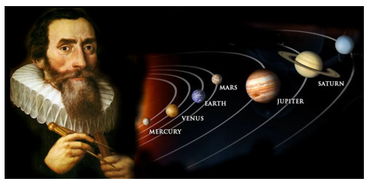
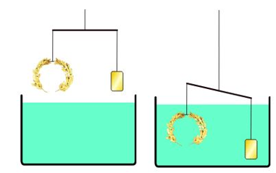
BÀI 1: SƠ LƯỢC VỀ SỰ PHÁT TRIỂN CỦA VẬT LÝ
Cơ học vật rắn
Câu 03
Cơ học chất lưu
Câu 04
Câu 05
Vai trò của các nhánh chính của vật lý cổ điển đối với sự phát triển đối với sự phát triển của khoa học công nghệ?
Kể tên một số nghiên cứu của các nhánh nghiên cứu của cơ học cổ điển?
Vì sao âm học được gọi là một nhánh của cơ học?
Thuyết nhật tâm của Copernic
Ba định luật Kepler
Lực đẩy Archimedes
Nghiên cứu chất thể lỏng, khí, hơi

Slide 24
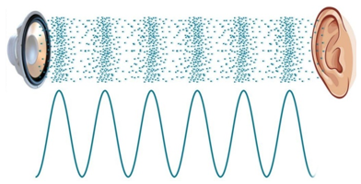
BÀI 1: SƠ LƯỢC VỀ SỰ PHÁT TRIỂN CỦA VẬT LÝ
Câu 03
Câu 04
Câu 05
Vai trò của các nhánh chính của vật lý cổ điển đối với sự phát triển đối với sự phát triển của khoa học công nghệ?
Kể tên một số nghiên cứu của các nhánh nghiên cứu của cơ học cổ điển?
Vì sao âm học được gọi là một nhánh của cơ học?
Âm học được coi là một nhánh của cơ học vì:
Âm thanh được phát ra là do vật dao động
Âm thanh truyền đi mọi nơi trong môi trường là do chuyển động của các hạt hay phân tử trong các môi trường rắn, lỏng, khí lan truyền gây ra sóng âm.

Slide 25
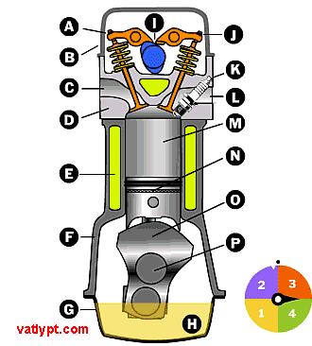
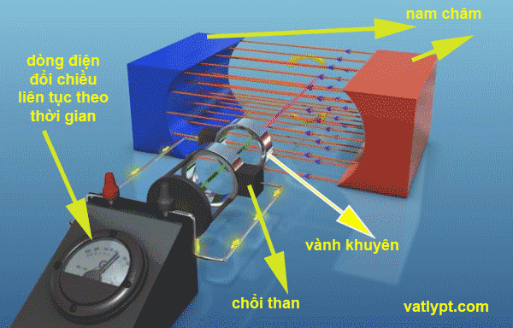
BÀI 1: SƠ LƯỢC VỀ SỰ PHÁT TRIỂN CỦA VẬT LÝ
Câu 04
Câu 05
Vai trò của các nhánh chính của vật lý cổ điển đối với sự phát triển đối với sự phát triển của khoa học công nghệ?
Vì sao âm học được gọi là một nhánh của cơ học?
Cơ học vật rắn - đất - kết cấu...: lí thuyết nền tảng cho các kĩ sư thiết kế công trình xây dựng
Ngành nhiệt động lực học giúp chế tạo ra các động cơ nhiệt
Ngành khí động lực học giúp các kĩ sư hàng không thiết kế máy bay
Ngành điện từ học giúp chế tạo ra máy phát điện

Slide 26
BÀI 1: SƠ LƯỢC VỀ SỰ PHÁT TRIỂN CỦA VẬT LÝ
Câu 05
Vai trò của các nhánh chính của vật lý cổ điển đối với sự phát triển đối với sự phát triển của khoa học công nghệ?
Cơ học vật rắn - đất - kết cấu...: lí thuyết nền tảng cho các kĩ sư thiết kế công trình xây dựng
Ngành nhiệt động lực học giúp chế tạo ra các động cơ nhiệt
Ngành khí động lực học giúp các kĩ sư hàng không thiết kế máy bay
Ngành điện từ học giúp chế tạo ra máy phát điện

Slide 27
BÀI 1: SƠ LƯỢC VỀ SỰ PHÁT TRIỂN CỦA VẬT LÝ
4
Sự ra đời của vật lí hiện đại
PHIẾU HỌC TẬP SỐ 1 - NHÓM 4
Câu 01
Câu 02
Câu 03
Câu 04
Nêu tầm quan trọng của thuyết tương đối? Ứng dụng của nó trong khoa học và đời sống?
Kể tên một số phát hiện quan trọng tạo ra sự khủng hoảng của vật lý cuối thế kỉ XIX?
Hãy cho biết vật lý hiện đại ra đời như thế nào?
Vẽ sơ đồ tư duy mô tả các nhánh nghiên cứu của vật lý hiện đại.

Slide 28
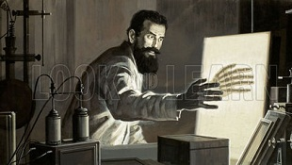
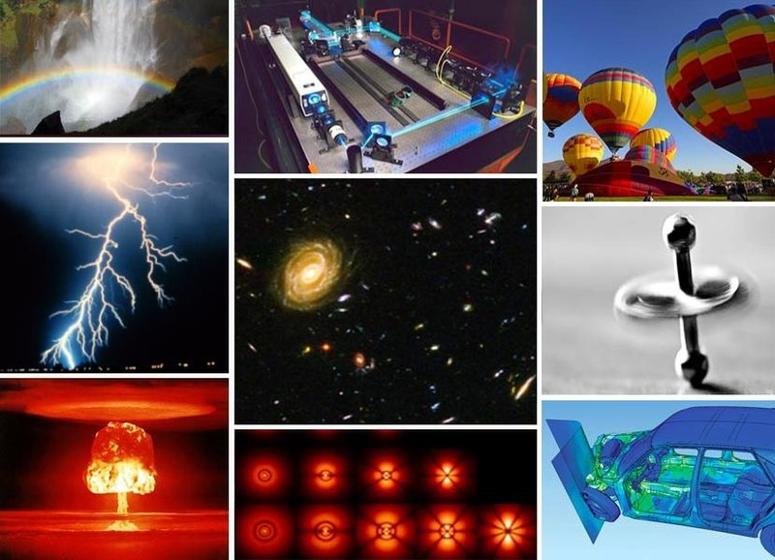
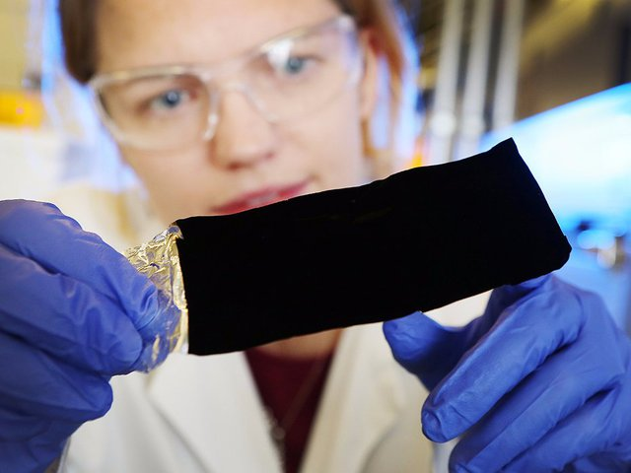
BÀI 1: SƠ LƯỢC VỀ SỰ PHÁT TRIỂN CỦA VẬT LÝ
4
PHIẾU HỌC TẬP SỐ 1 - NHÓM 4
Sự ra đời của vật lí hiện đại
Câu 01
Vào cuối thế kỉ XIX – đầu thế kỉ XX, trong khoa học tự nhiên bắt đầu diễn ra một cuộc cách mạng thật sự
Câu 02
Câu 03
Câu 04
Nêu tầm quan trọng của thuyết tương đối? Ứng dụng của nó trong khoa học và đời sống?
Kể tên một số phát hiện quan trọng tạo ra sự khủng hoảng của vật lý cuối thế kỉ XIX?
Hãy cho biết vật lý hiện đại ra đời như thế nào?
Vẽ sơ đồ tư duy mô tả các nhánh nghiên cứu của vật lý hiện đại.
“sự khủng khoảng ở vùng tử ngoại” hay “tai biến cực tím”.
Vật lý Newton không thể giải thích được rất nhiều hiện tượng tự nhiên từ cấp độ vi mô đến vĩ mô.
Maxwell đã chứng minh rằng trường điện từ có thể truyền đi trong không gian dưới dạng sóng với tốc độ không đổi là 300 000 km/s và đưa ra giả thuyết rằng ánh sáng là sóng điện từ.
Khi áp dụng khái niệm điện, từ, ánh sáng là tồn tại độc lập để nghiên cứu bức xạ nhiệt của các vật đen thì không giải thích được các kết quả thực nghiệm

Slide 29
BÀI 1: SƠ LƯỢC VỀ SỰ PHÁT TRIỂN CỦA VẬT LÝ
Planck phát minh ra thuyết lượng tử năng lượng, giải thích được kết quả thực nghiệm vật đen tuyệt đối.
Câu 01
Câu 02
Einstein đưa ra thuyết tương đối rộng
Câu 03
Câu 04
Nêu tầm quan trọng của thuyết tương đối? Ứng dụng của nó trong khoa học và đời sống?
Kể tên một số phát hiện quan trọng tạo ra sự khủng hoảng của vật lý cuối thế kỉ XIX?
Hãy cho biết vật lý hiện đại ra đời như thế nào?
Năm 1916
Vẽ sơ đồ tư duy mô tả các nhánh nghiên cứu của vật lý hiện đại.
Đầu thế kỉ XX
Năm 1900
Năm 1905
Lý thuyết lượng tử năng lượng và thuyết tương đối
tạo bước ngoặt trong nghiên cứu vật lí
mở đầu cho vật lí học hiện đại nghiên cứu cấu trúc vi mô của vật chất
Einstein phát minh ra thuyết tương đối hẹp, tìm ra hệ thức
E = mc².
→ mở đường cho nghiên cứu năng lượng nguyên tử - hạt nhân.

Slide 30
BÀI 1: SƠ LƯỢC VỀ SỰ PHÁT TRIỂN CỦA VẬT LÝ
Thuyết tương đối làm nên cuộc cách mạng về sự hiểu biết không gian và thời gian cũng như những hiện tượng liên quan mà vượt xa khỏi những ý tưởng và quan sát trực giác
Câu 02
Câu 03
Câu 04
Nêu tầm quan trọng của thuyết tương đối? Ứng dụng của nó trong khoa học và đời sống?
Hãy cho biết vật lý hiện đại ra đời như thế nào?
Vẽ sơ đồ tư duy mô tả các nhánh nghiên cứu của vật lý hiện đại.
Hệ thống định vị toàn cầu (GPS).
Laser
Máy tính lượng tử

Slide 31
BÀI 1: SƠ LƯỢC VỀ SỰ PHÁT TRIỂN CỦA VẬT LÝ
Câu 03
Câu 04
Quang học lượng tử
Vật lí hạt
Nêu tầm quan trọng của thuyết tương đối? Ứng dụng của nó trong khoa học và đời sống?
Vật
lí hiện đại
Vật lí Plasma
Vật lí nguyên tử
Vẽ sơ đồ tư duy mô tả các nhánh nghiên cứu của vật lý hiện đại.
Vật lí nano
Vật lí vật chất ngưng tụ
Vật lí laser
Vật lí nhiệt độ thấp
Vật lí sinh học
Vật lí bán dẫn

Slide 32
BÀI 1: SƠ LƯỢC VỀ SỰ PHÁT TRIỂN CỦA VẬT LÝ
PHIẾU HỌC TẬP SỐ 2
Câu hỏi
Trình bày sự phát triển của vật lý học qua các thời kì và vai trò của vật lý thực nghiệm đối với sự phát triển của vật lý học.

Slide 33
Sự phát triển của vật lý học qua các thời kì
PHIẾU HỌC TẬP SỐ 2

Slide 34
Sự phát triển của vật lý học qua các thời kì

Slide 35
Sự phát triển của vật lý học qua các thời kì

Slide 36
Sự phát triển của vật lý học qua các thời kì

Slide 37
BÀI 1: SƠ LƯỢC VỀ SỰ PHÁT TRIỂN CỦA VẬT LÝ
Vai trò của vật lí thực nghiệm
Thứ ba
Thứ hai
Thúc đẩy quá trình phát triển của khoa học và các cuộc cách mạng công nghiệp.
Thứ nhất
Tiến hành các thí nghiệm, phát hiện hiện tượng mới, tiên đoán kết quả.
Giúp phát hiện ra các quy luật, các định luật vật lí và kiểm chứng

Slide 38
Về nhà
Tìm hiểu thêm các ứng dụng của vật lý cổ điển và vật lý hiện đại trong đời sống.
Trả lời câu hỏi và làm tất cả các bài tập SGK
- Xem trước bài mới.

Slide 40
2022
CẢM ƠN CÁC EM

Slide 41
CHUYÊN ĐỀ 1: VẬT LÍ TRONG MỘT SỐ NGÀNH NGHỀ
Bài 1: SƠ LƯỢC VỀ SỰ PHÁT TRIỂN CỦA VẬT LÍ
Anbe Anhxtanh
(1879-1955)
Newton
1642-1727

